Slide 3
$$\frac{3}{10}; \frac{8}{10};\frac{57}{100} là những phân số thập phân$$
$$\frac{15}{10}; \frac{126}{100};\frac{351}{1 000};\frac{1 537}{1 000},…. cũng là những phân số thập phân$$

Slide 4
Kết luận
Phân số thập phân là phân số có mẫu số là 10; 100; 1000;...

Slide 5
1
Các phân số nào dưới đây là phân số thập phân?
$$\frac{7}{10};\frac{63}{100};\frac{178}{100};\frac{16}{1 000};\frac{365}{1 000} là những phân số thập phân$$

Slide 6
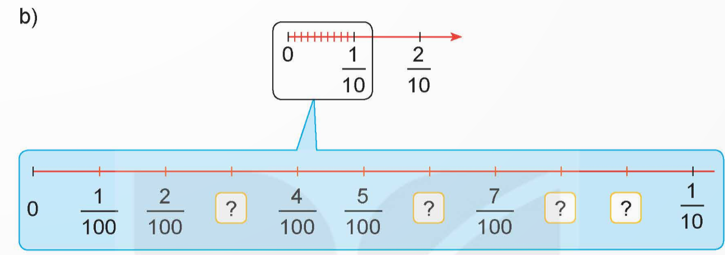
2
Tìm phân số thập phân thích hợp.

Slide 8
1
Số?
$$a) \frac{\text{3}}{\text{5}}=\frac{\text{3 }\text{x} }{\text{5} \text{x} }=\frac{}{\text{10}}$$
$$b) \frac{\text{25}}{\text{100}}=\frac{25 : }{\text{500}\text{ : } }=\frac{}{\text{100}}$$
5
6
?
?
?
?
5
2
?
2
?
5
$$d) \frac{\text{82}}{\text{2 0}\text{00}}=\frac{82 : }{\text{2 000}\text{ : } }=\frac{}{\text{1} \text{00}\text{0}}$$
$$c) \frac{\text{11}}{\text{25}}=\frac{11 x }{\text{25} \text{x} }=\frac{}{\text{100}}$$
2
41
?
?
?
4
44
?
4
2
?
?

